Slide 1


UNIDAD DIDÁCTICA 1
LOS PRODUCTOS PARAFARMACÉUTICOS
© McGraw-Hill

Slide 2

Unidad 1
CONTENIDOS
Productos para farmacéuticos
  1.1. Medicamentos y productos parafarmacéuticos
Clasificación de los productos de parafarmacia
  2.1. Productos sanitarios
  2.2. Productos biocidas
  2.3. Productos de dermofarmacia
  2.4. Productos de puericultura
  2.5. Productos de dietética y alimentación
Dispensación y venta de productos de parafarmacia
  3.1. Dispensación de productos
  3.2. Venta de productos
Etiquetado de los productos de parafarmacia
  4.1. Acondicionamiento de los productos de parafarmacia
  4.2. Código nacional
  4.3. Cupón-precinto
  4.4. Marcado CE de conformidad
  4.5. Símbolos y siglas
Fuentes de información
  5.1. Base de datos BOT PLUS
  5.2. Nomenclátor de facturación del Ministerio de Sanidad
  5.3. Agencia Española de Medicamentos y Productos Sanitarios
© McGraw-Hill

Slide 3
Unidad 1
PRODUCTOS PARA FARMACÉUTICOS
Los productos parafarmacéuticos abarcan una amplia gama de productos. Se pueden adquirir en OF, parafarmacia, ortopedia, óptica, centro de audioprótesis o centro de nutrición. El personal técnico de farmacia debe conocer estos productos y sus características y proporcionar información completa y clara a los usuarios.
  1.1. Medicamentos y productos parafarmacéuticos
Los medicamentos son sustancias que tienen propiedades para tratar y prevenir enfermedades o establecer un diagnóstico médico actuando mediante una acción farmacológica, inmunológica o metabólica.
Los medicamentos se pueden clasificar en varios grupos:
  Si necesitan prescripción médica o no.
  Si están financiados por el SNS u otras entidades o no financiados.
En España, solamente podemos adquirir medicamentos en las oficinas de farmacia. Desde hace unos años, con la entrada en vigor del Real Decreto 870/2013, de 8 de noviembre, se pueden adquirir medicamentos de uso humano no sujetos a prescripción médica a través de sitios web de oficinas de farmacia.
Los productos de parafarmacia son aquellos que no se consideran medicamentos y se consumen, se aplican o se utilizan sobre el cuerpo para conservar, mejorar y contribuir a mantener la salud. Los productos parafarmacéuticos son muy diversos.
© McGraw-Hill

Slide 4
Unidad 1
2. CLASIFICACIÓN DE LOS PRODUCTOS DE PARAFARMACIA
Cualquier instrumento, dispositivo, equipo, programa informático, material u otro artículo, utilizado solo o en combinación, incluidos los programas informáticos destinados a finalidades específicas de diagnóstico o terapia y que intervengan en su buen funcionamiento, a ser utilizado en seres humanos con fines: 1.º Diagnóstico, prevención, control, tratamiento o alivio de una enfermedad, 2.º Diagnóstico, control, tratamiento, alivio o compensación de una lesión o de una deficiencia, 3.º Investigación, sustitución o modificación de la anatomía o de un proceso fisiológico y 4.º Regulación de la concepción. Y que no ejerza la acción principal en el interior o en la superficie del cuerpo humano por medios farmacológicos, inmunológicos ni metabólicos, pero a cuya función puedan contribuir tales medios». .
Productos sanitarios
Productos biocidas
Productos químicos necesarios para el control de los organismos nocivos para la salud. Preparados que contienen sustancias activas para destruir, contrarrestar, neutralizar, impedir la acción o ejercer control sobre organismos nocivos.
Productos parafarmacéuticos
Productos de dermofarmacia
Productos cosméticos, que son sustancias que se usan para limpiar, perfumar, proteger, mantener en buen estado, corregir olores corporales o modificar el aspecto del cuerpo.
Productos de puericultura
Aquellos que se utilizan en el cuidado de los niños y las niñas y de los bebés.
Aquellos destinados a las personas que padecen determinados trastornos metabólicos congénitos, alimentos para grupos especiales y a la nutrición enteral domiciliaria para pacientes que, por su situación, no pueden cubrir sus necesidades nutricionales con alimentos de uso ordinario.
Productos de dietética y de alimentación
© McGraw-Hill

Slide 5
Unidad 1
3. DISPENSACIÓN Y VENTA DE PRODUCTOS DE PARAFARMACIA
  3.1. Dispensación de productos
La dispensación consiste en un servicio en el que se proporciona de forma profesional al cliente la información necesaria de un producto para su correcto uso. La dispensación no debe ser realizada de una forma mecánica. La oficina de farmacia puede tener protocolos que guían la realización de la dispensación.
En la oficina de farmacia se pueden dispensar:
  • Productos financiados: el cliente presenta una receta pública que previamente ha cumplimentado un facultativo. En este caso, el cliente pagará una parte del precio del producto en función de su tipo de aportación.
  • Productos no financiados: el cliente paga el 100 % del precio del producto.
  3.2. Venta de productos
Transacción mediante la cual el cliente adquiere un producto o servicio a cambio de dinero. En el proceso de la venta se establece una comunicación y se transmite información en la que se ayuda al cliente en la toma de decisión del producto más adecuado a sus necesidades y características personales.
© McGraw-Hill

Slide 6
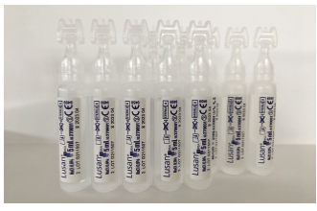
Unidad 1
4. ETIQUETADO DE LOS PRODUCTOS DE PARAFARMACIA
El etiquetado de los productos de parafarmacia debe cumplir los requisitos legales correspondientes en función de la clase de producto que sea. En su etiquetado deben aparecer estos datos:
  Identificación del producto.
  Nombre y dirección de la empresa responsable.
  Modo de empleo.
  Advertencias o precauciones de uso.
  Composición.
  Fecha de caducidad y número de lote.
  Cupón-precinto si procede.
  Los productos sanitarios deben incluir en el etiquetado el marcado CE de la Unión Europea.
© McGraw-Hill

Slide 7
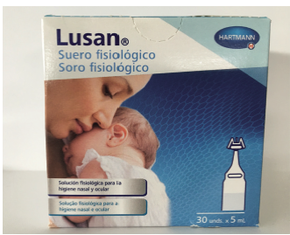
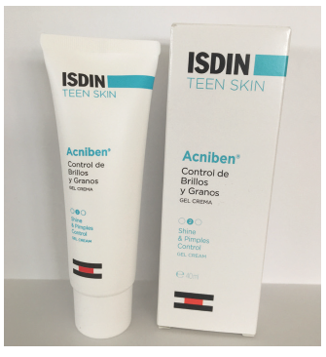
Unidad 1
4. ETIQUETADO DE LOS PRODUCTOS DE PARAFARMACIA
  4.1. Acondicionamiento de los productos de parafarmacia
Se entiende por material de acondicionamiento aquel que se usa para envasar productos.
Se puede clasificar en dos tipos:
  Acondicionamiento primario: está en contacto directo con el producto. Este envase va a variar en función de las características del producto que contenga en su interior.
  Acondicionamiento secundario: embalaje que incluye en su interior el acondicionamiento primario, un estuche o caja que puede tener una capa satinada que mejora la presentación y protege el producto. Si el producto tiene folleto informativo también irá dentro del acondicionamiento secundario. No todos los productos tendrán acondicionamiento secundario.
Funciones:
  Protección física (golpes), ambiental (humedad o luz) y biológica (contaminación).
  Identificar el producto y proporcionar información tanto en el envase primario como en el secundario.
  Muchos productos tendrán un precinto de garantía que permitirá al usuario comprobar que no ha sido manipulado desde su fabricación.
© McGraw-Hill

Slide 8
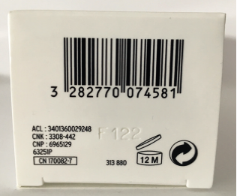
Unidad 1
4. ETIQUETADO DE LOS PRODUCTOS DE PARAFARMACIA
  4.2. Código nacional
El código nacional sirve para identificar medicamentos, productos de parafarmacia, efectos y accesorios y dietoterápicos. Facilita la gestión de existencias de las farmacias y parafarmacias. Este código está compuesto por siete dígitos. El séptimo va separado por un guion y es un dígito de control.
Los seis primeros dígitos se asignan en función del tipo de producto:
  • Del 150000 al 399999 se corresponden con productos de parafarmacia.
  • Del 400000 al 599999 se corresponden con efectos, accesorios y dietoterápicos.
  • A partir del 600000 se corresponden con medicamentos.
La localización del código nacional debe ser visible en el envase.
El número va precedido de las siglas CN y se coloca cerca del código de barras.
Para que a un producto se le pueda asignar un código CN, el etiquetado, la información y la composición deben ajustarse a lo dispuesto en la legislación española vigente.
El Consejo General de Colegios Oficiales de Farmacéuticos asigna el código nacional a los productos de parafarmacia. La Agencia Española de Medicamentos y Productos Sanitarios asigna el código nacional a los medicamentos. A los productos sanitarios y dietoterápicos financiados les asigna el código nacional la Dirección General de Farmacia y Productos Sanitarios.
© McGraw-Hill

Slide 9
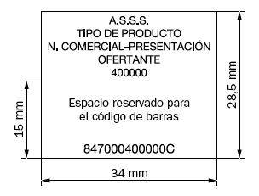
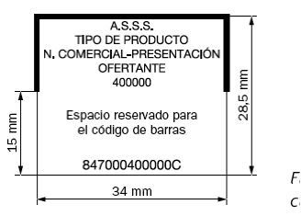
Unidad 1
4. ETIQUETADO DE LOS PRODUCTOS DE PARAFARMACIA
  4.3. Cupón-precinto
Los productos financiados por el SNS tienen un cupón-precinto en su embalaje. En la OF se extrae y permite cobrar al SNS el resto del importe que no ha pagado el beneficiario.
A. Efectos y accesorios financiados por el SNS llevarán un cupón-precinto de la Asistencia Sanitaria de la Seguridad Social (A.S.S.S.) para su dispensación. Una vez dispensado, el cupón-precinto debe ser adherido a la receta oficial en el momento de entrega al beneficiario.
- El cupón-precinto de efectos y accesorios de aportación reducida llevará impreso en su parte superior izquierda, un cícero de color negro.
- En los productos que necesiten visado de inspección, el cupón-precinto llevará impreso un recuadro de un milímetro de ancho en la parte superior y lateral.
B. Productos dietéticos llevan un precinto identificativo que tiene que presentar cada unidad de un producto dietético incluido en la oferta del SNS. Este precinto será extraíble y autoadhesivo y se usará como comprobante de la dispensación.
© McGraw-Hill

Slide 10
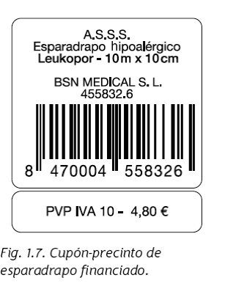
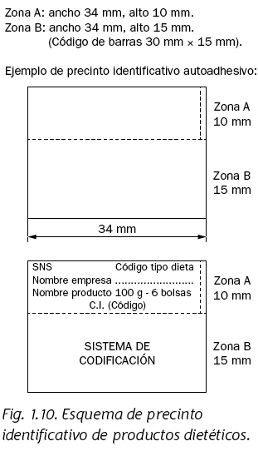
Unidad 1
4. ETIQUETADO DE LOS PRODUCTOS DE PARAFARMACIA
    4.3. Cupón-precinto
Efectos y accesorios
En la parte superior del cupón-precinto figuran los datos: A.S.S.S., tipo de producto, nombre comercial-presentación, ofertante y código nacional.
En la parte inferior estará el código de barras con seis dígitos que identifican el sector farmacéutico y seis dígitos correspondientes al código nacional del artículo.
En la parte inferior del cupón-precinto, y siempre fuera, aparecerá el precio del producto.
B. Productos dietéticos llevan un precinto identificativo que tiene que presentar cada unidad de un producto dietético incluido en la oferta del SNS. Este precinto será extraíble y autoadhesivo y se usará como comprobante de la dispensación. La zona superior del precinto debe incluir: siglas SNS y código del tipo de producto, nombre de la empresa que lo comercializa, nombre del producto, contenido del envase, número de envases en la unidad de venta indicando el tipo de envase y código identificativo de la presentación (CI). En la parte inferior presentará el código de barras.
© McGraw-Hill

Slide 11

Unidad 1
4. ETIQUETADO DE LOS PRODUCTOS DE PARAFARMACIA
  4.4. Marcado CE de conformidad
Los productos sanitarios deben llevar en el etiquetado del envase el marcado CE. Si tiene folleto de instrucciones, también debe figurar en él.
Este marcado debe ser colocado de manera visible y legible y no debe borrarse del producto ni del acondicionamiento.
Los productos sanitarios solamente pueden ser comercializados en Europa si tienen el marcado CE.
El marcado CE debe colocarlo el fabricante en los productos que han demostrado que cumplen los requisitos que establece la legislación y que han seguido los procedimientos de evaluación de conformidad mediante procesos que pueden ser contrastados por organismos europeos.
Un Organismo Notificado es aquel que realiza las actividades de certificación de conformidad solicitadas por los fabricantes.
El marcado CE va a ir seguido de un número de identificación de cuatro cifras que indica el Organismo Notificado. El número del Organismo Notificado de la AEMPS para el marcado CE es el 0318.
© McGraw-Hill

Slide 12
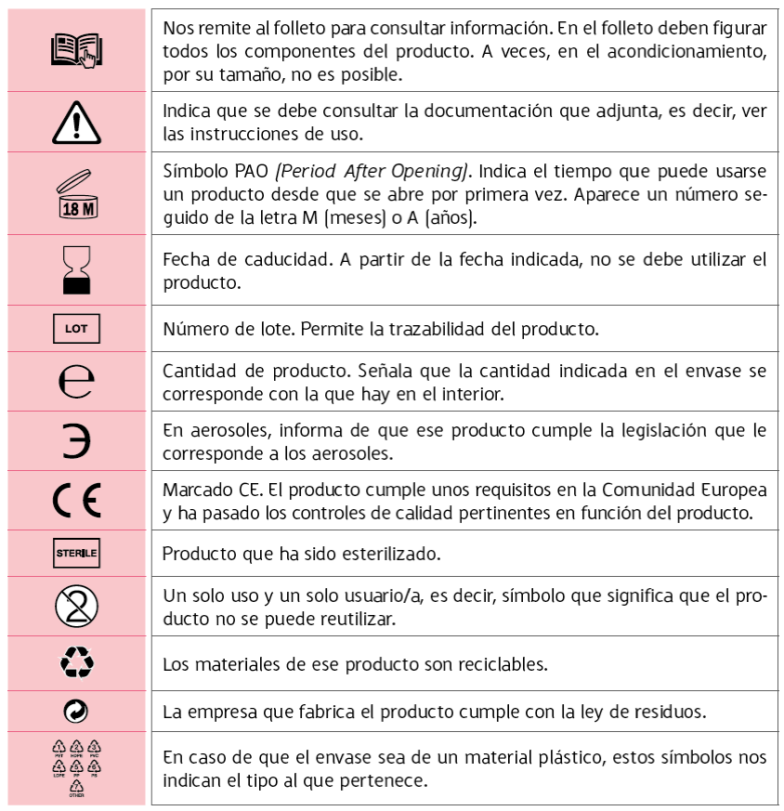
Unidad 1
4. ETIQUETADO DE LOS PRODUCTOS DE PARAFARMACIA
  4.5. Símbolos y siglas
Los productos de parafarmacia tienen información en el acondicionamiento que se puede presentar redactada o en forma de símbolos y siglas que el técnico debe conocer.
© McGraw-Hill

Slide 13
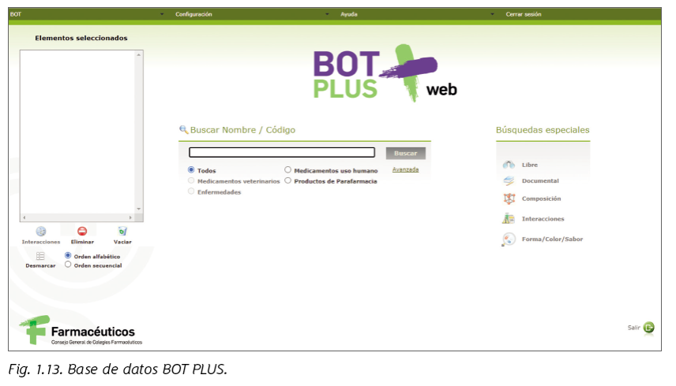
Unidad 1
5. FUENTES DE INFORMACIÓN
  5.1. Base de datos BOT PLUS
Esta aplicación informática es elaborada por el Consejo General de Colegios Oficiales de Farmacéuticos.
La información está organizada y actualizada.
Se puede consultar información sobre medicamentos de uso humano, medicamentos de uso veterinario, productos de parafarmacia financiados y no financiados, laboratorios, enfermedades e interacciones. En la página aparece una ficha de descripción de los productos, advertencias, ayudas para la dispensación, codificación de componentes en cosméticos y complementos alimenticios.
Para acceder a toda la información, se necesita un acceso bajo licencia de usuario, aunque también permite acceder como invitado.
En la OF, los distintos programas de gestión pueden incorporar BOT PLUS.
Permite realizar diferentes tipos de búsquedas (parcial o completo) en función de la información que se precise:
  Búsqueda libre
  Búsqueda documental
  Búsqueda por composición
  Búsqueda de interacciones
  Búsqueda de forma, color o sabor
© McGraw-Hill

Slide 14
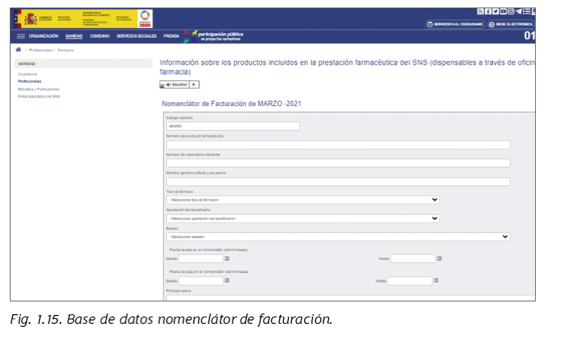
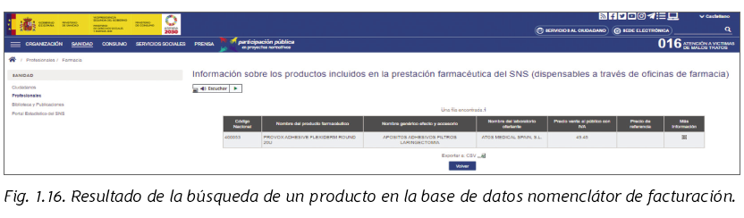
Unidad 1
5. FUENTES DE INFORMACIÓN
  5.2. Nomenclátor de facturación del Ministerio de Sanidad
Base de datos del Ministerio de Sanidad en la que se puede consultar información sobre los productos incluidos en la prestación del Sistema Nacional de Salud, medicamentos y productos sanitarios dispensables en las OF (financiados por el el SNS).
La base permite realizar búsquedas introduciendo diferentes datos: C.N., nombre del producto, nombre del laboratorio, tipo de fármaco, tipo de aportación, estado, por fecha de alta o baja en el nomenclátor y por principio activo.
© McGraw-Hill

Slide 15
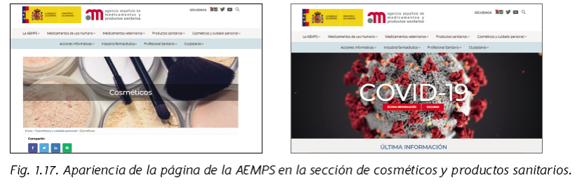
Unidad 1
5. FUENTES DE INFORMACIÓN
  5.3. Agencia Española de Medicamentos y Productos Sanitarios
La AEMPS es una organización administrativa especializada adscrita al Ministerio de Sanidad. Tiene múltiples funciones, pero la principal es la de garantizar a la sociedad la calidad, la seguridad y la eficacia de los medicamentos y los productos sanitarios. También realiza el seguimiento de los cosméticos y productos de cuidado personal.
Es función fundamental de la AEMPS proporcionar información, por lo que en su página web se pueden realizar consultas sobre medicamentos de uso humano y veterinario, productos sanitarios, cosméticos y productos de cuidado personal, la industria farmacéutica y legislación, todo ello dirigido a los profesionales sanitarios y a la ciudadanía.
© McGraw-Hill

